Slide 1
EPIX
Index Elektronisches Publizieren
Befragung zum 2. Quartal 2010
Juli/August 2010

Slide 2
2. EPIX
Stand des EPIX
bei allen
150
steigend
140
130
Prozent
116,8
120
111,4
108,1
107,6
107,7
110,2
107,9
110
105,1
103,9
neutral
100
Hj1/08
Q3/08
Q4/08
Q1/09
Q2/09
Q3/09
Q4/09
Q1/10
Q2/10
Zeitraum
Der EPIX ist im zweiten Quartal 2010 um 3,5 Prozentpunkte auf 111,4% gestiegen und erreicht damit den bisher höchsten Wert seit dem ersten Halbjahr 2008.

Slide 3
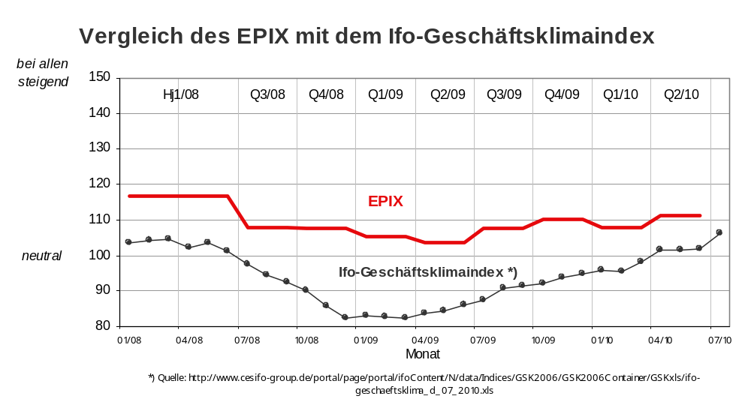
2. EPIX
Der EPIX folgt mit seinem Anstieg der Verbesserung des gesamtwirtschaftlichen Klimas und liegt weiterhin über dem gesamtwirtschaftlichen Ifo-Geschäftsklimaindex.

Slide 4
5. Sonderthemen
Sonderthemen / Besondere Fragen
In der aktuellen Welle wurden erstmals neue Sonderthemen zum Bereich E-Book erfragt:
Anzahl von E-Book-Neuerscheinungen und Neuerscheinunngen insgesamt für das Jahr 2010.
Umsatzanteil von E-Books.
Überwiegend benutztes E-Book-Format.
Kosten der E-Book-Erstellung.
Auswirkungen des I-Pad auf die E-Book-Distribution.
Wichtige E-Book-Vertriebskanäle: heute und in drei Jahren.

Slide 5
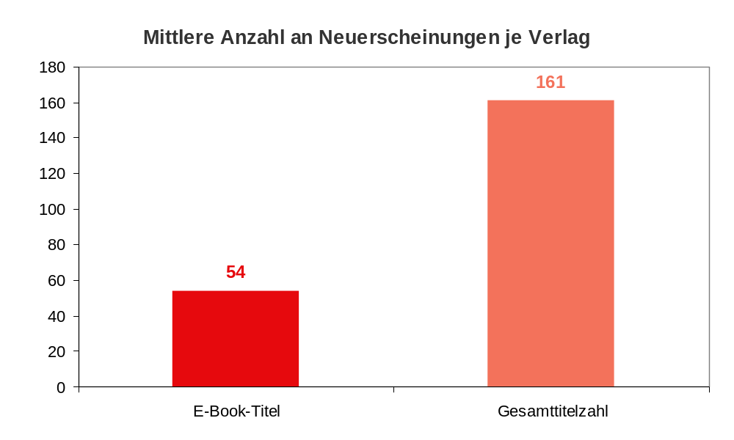
5. Sonderthemen
Durchschnittlich legen die Teilnehmer der Befragung im Jahr 2010 54 E-Book-Titel neu auf. Bei durchschnittlich insgesamt 161 Neuerscheinungen ergibt sich daraus ein E-Book-Anteil von rund einem Drittel.

Slide 6
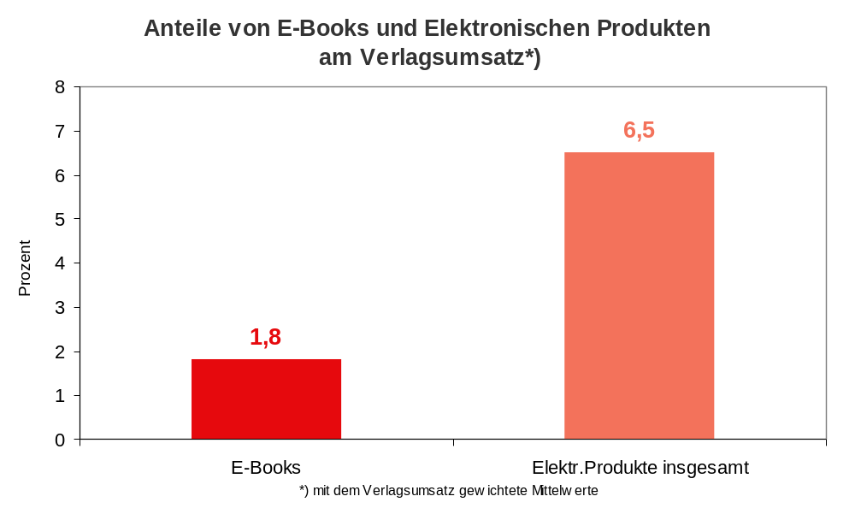
5. Sonderthemen
Die Teilnehmer der Sonderbefragung melden einen mittleren Umsatzanteil von E-Books von 1,8% und einen Anteil von 6,5% für Elektronische Produkte insgesamt.
Daraus ergibt sich ein Umsatzanteil von E-Books an allen Elektronischen Produkten von 28%.

Slide 7
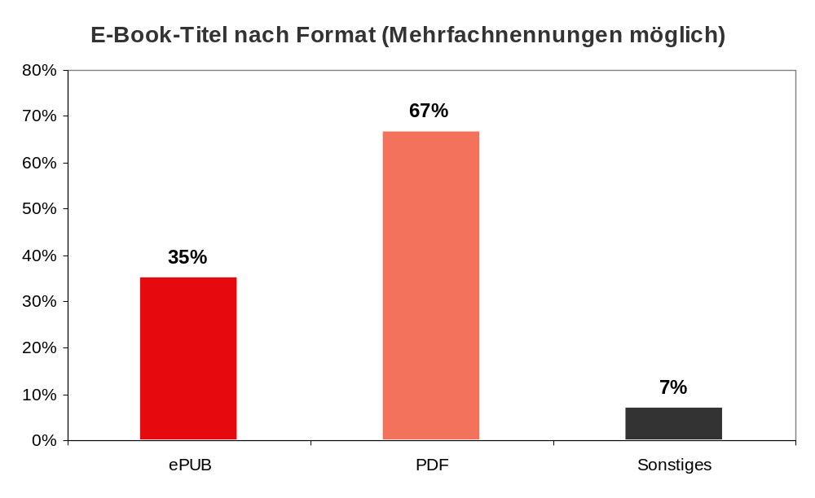
5. Sonderthemen
Etwa zwei Drittel der Verlage verwenden das PDF-Format, während gut ein Drittel der Verlage ePUB benutzt. Nur 7% der Verlage verwenden sonstige Formate (z.B. MediaTresor und Apple Apps).

